Slide 1

Xây dựng Skill cho Alexa

Slide 2
Ôn lại các khái niệm
Xem lại các khái niệm về:
- Khái niệm Intent là gì?
Khái niệm Entity là gì?
Intent Slots là gì?
Utterances là gì?
Để làm được skill cho alexa các bạn cần nắm rõ những khái niệm này.

Slide 3
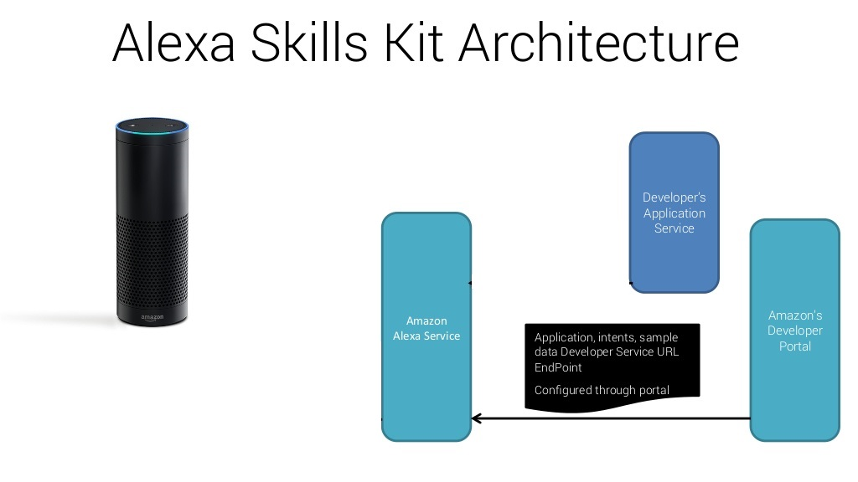
Flow cơ bản của Alexa Skill
Intent và Entities được tách từ câu nói của người dùng được gửi tới ứng dụng của người phát triển
Luồng âm thanh từ người dùng được stream lên Alexa services
Notes:
Sau khi người dùng ra lệnh, luồng âm thanh từ thiết bị được đẩy lên alexa cloud services
Intent và Entities được tách từ câu nói của người dùng được gửi tới ứng dụng của người phát triển

Slide 4
Flow cơ bản của Alexa Skill
Text response is returned
Audio response are rendered on-device

Slide 5
Giao diện nhà phát triển của Alexa
Truy cập theo đường dẫn:
https://developer.amazon.com/

Slide 6
